Slide 1
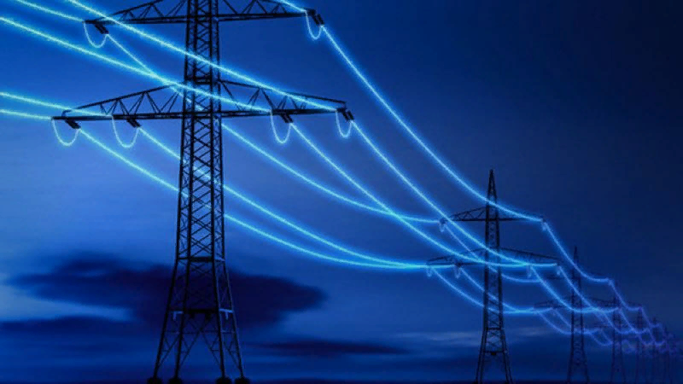
ЭЛЕКТРИЧЕСКИЕ ПРОВОДА

Slide 2
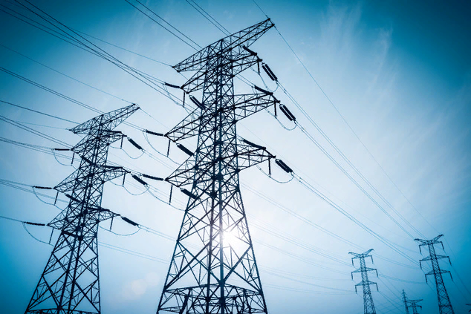
Большое преимущество
электрической энергии –
возможность передачи её от
источника к потребителям
на большие расстояния.
Эта передача осуществляется с
помощью проводов.

Slide 3
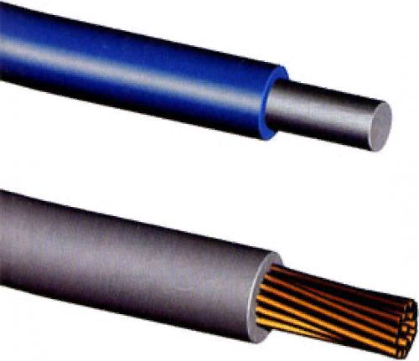
Электрические провода бывают без изоляции (голые)
и с изоляционным покрытием.
Участок провода, по которому проходит электрический ток, называется токоведущей жилой.
Жилы бывают
однопроволочными и многопроволочными.
Их делают из меди и алюминия – металлов, обладающих хорошей электропроводимостью.
Для изготовления особо прочных проводов
применяют стальную проволоку.

Slide 4
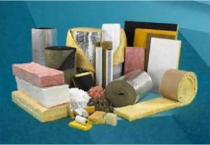
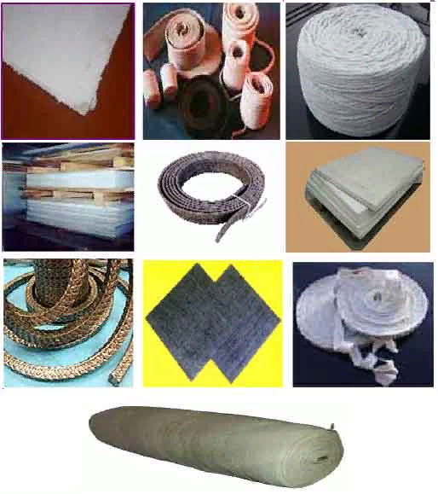
Наряду с проводами в электротехнике
находят широкое применение
всевозможные электроизоляционные
материалы.
К ним относятся сухая древесина, стекло, пластмассы, фарфор, бумага, картон, сухая ткань, резина,
дистиллированная вода, воздух,
минеральные масла, краски, лаки,
окислы металлов и др.

Slide 5
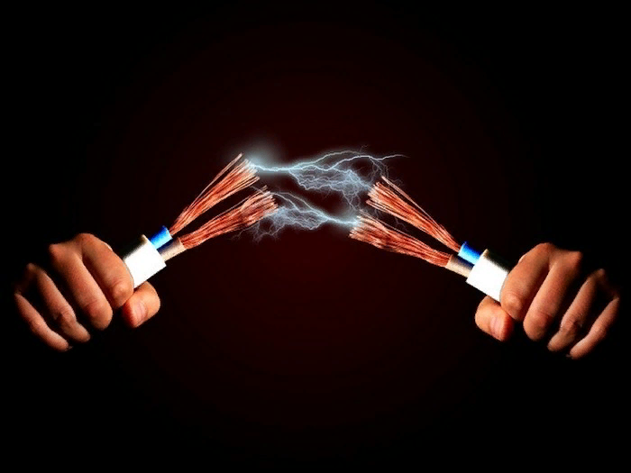
Изоляторы в электротехнике нужны так же,
как и проводники, поскольку нельзя
использовать электрический ток без надежной
изоляции.
Изоляторы ограждают человека от действия
электрического тока при случайном
прикосновении к оголенным проводам
и другим токоведущим элементам
электрической цепи.
Кроме того, они защищают провода от
коррозии и предотвращают соприкосновение
токоведущих жил разных проводов,
ведущее к короткому замыканию.

Slide 6
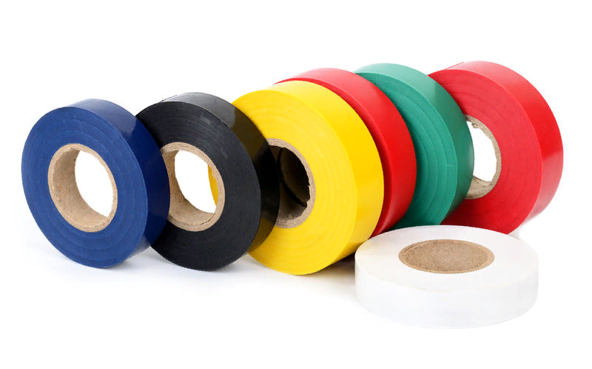
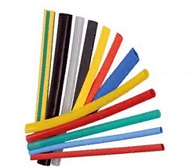
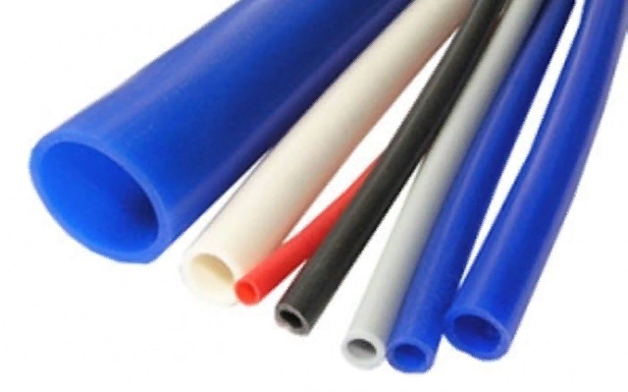
При выполнении электротехнических
работ для изоляции мест соединения
проводов друг с другом и их
оголенных участков используют
изоляционную ленту и
изолирующие трубки – кембрики.

Slide 7
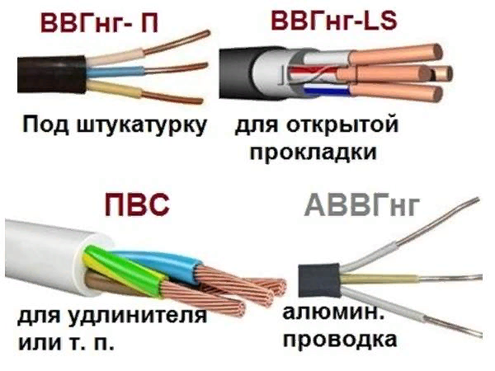
Провода имеют самое разное назначение и устройство,
поэтому каждому из них присвоена своя марка.
марки проводов имеют буквенное-цифровое
обозначение.
Буквенные обозначения расшифровываются
следующим образом:
Ш – шнур,
П – провод,
Б –бытовой,
Р –резиновая изоляция,
В – изоляция
полихлорвиниловая,
Г – гибкий,
Д –двойной,
О – изолированные жилы
заключены в общую оплётку
из хлопчатобумажной нити
или оболочку.
Буква А в начале марки означает, что
жила алюминиевая.
Отсутствие буквы А указывает на то, что жила –
медная.

Slide 8
основные признаки, по которым можно разделить проводники
1. Материал, используемый для изготовления токопроводящей жилы:
- буква А, если это алюминий;
- без обозначения, если это медь.
2. Материал, из которого выполнена изоляция токопроводящих жил:
- буква П – полимерная изоляция;
- буквы Пв – полиэтилен;
- буква В – поливинилхлорид.
3. Броня кабеля:
- буква Г – брони нет, кабель голый;
- бронированный (Б).
4. Оболочка, наружная изоляция:
- буква В – поливинилхлорид;
- буквы Шв – имеет защитный шланг;
- буквы Шп – имеет защитный шланг из полиэтилена;
- буква П – полимерная наружная оболочка.
5. По пожарной безопасности:
- если нет обозначения, то при одиночной прокладке кабель не распространяет горение;
- если обозначение нг, то при групповой прокладке кабель не распространяет горение;
- если обозначение нг-ls, дымо- и газовыделение пониженное, при групповой прокладке кабель не распространяет горение;
- если обозначение нг-hf, при групповой прокладке кабель не распространяет горение, при тлении и горении не выделяются коррозионно-активные газообразные вещества;
- если обозначение нг-frls, при групповой прокладке не распространяет горение, выделение газа и дыма пониженное;
- если обозначение нг-frhf, при групповой прокладке кабель не распространяет горение, при тлении и горении не выделяются коррозионно-активные газообразные вещества.

Slide 9
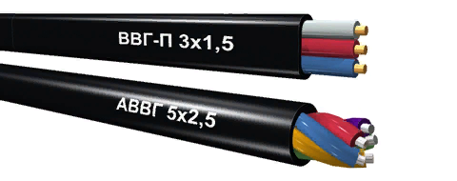
Число жил, площадь их поперечного сечения
указываются цифрами после буквенного
обозначения марки провода.
Например: ВВГ нг 3х1,5, где цифра 3 обозначает число жил, а 1,5 – площадь поперечного сечения жилы в квадратных миллиметрах, изоляция токопроводящих жил изготовлена из поливинилхлорида (В), изоляция наружной оболочки также из поливинилхлорида (В), специальный защитный слой, броня отсутствует (Г).

Slide 10
Расшифруем некоторые марки проводов:
МГСП 3х0,05 - монтажный провод с гибкой многопроволочной жилой поперечным сечением 0,05 мм2, с обмоткой из стеклянных нитей и изоляцией из полиэтилена;
МШДЛ 1х6 - монтажный провод с однопроволочной жилой сечением 6мм2, с двойной обмоткой из полиамидного шелка, лакированный.
В марках обмоточных проводов с медной жилой на первом месте стоит буква П.
Если жила алюминиевая, в конце маркировки стоит буква А:
ПЭЛ - провод медный, изолированный лакостойкой эмалью;
ПЭВА - провод алюминиевый, эмалированный в винипластовой изоляции.
В марках проводов с большим удельным сопротивлением применяют буквенные обозначения: М - манганин, К - константан, НХ - нихром.

Slide 11
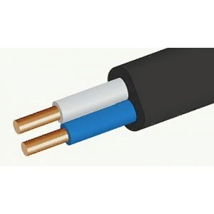
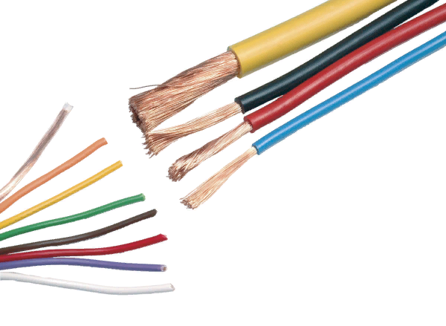
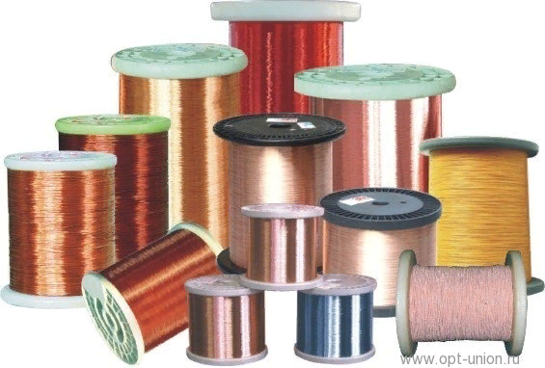
По назначению провода разделяют
Установочные провода используют для выполнения различных
электропроводок. Например, для выполнения проводки по
потолку стенам здания открытым способом или под штукатуркой – скрытой проводки.
В качестве изоляции для проводов используют
резину, полиэтилен, полихлорвинил, шелк,
лак и др. материалы.
Монтажные провода применяют для внутреннего монтажа
электрических приборов и аппаратов. Жила таких проводов
должна обладать повышенной гибкостью. В качестве изоляции
применяют капроновые, лавсановые,
стекловолокнистые нити, которые
покрывают полиэтиленовой или
поливинилхлоридной оболочкой.
Обмоточные провода применяются для изготовления компактных обмоток электрических машин, аппаратов,
электроприборов и поэтому имеют малую
толщину изоляционного слоя.

Slide 12
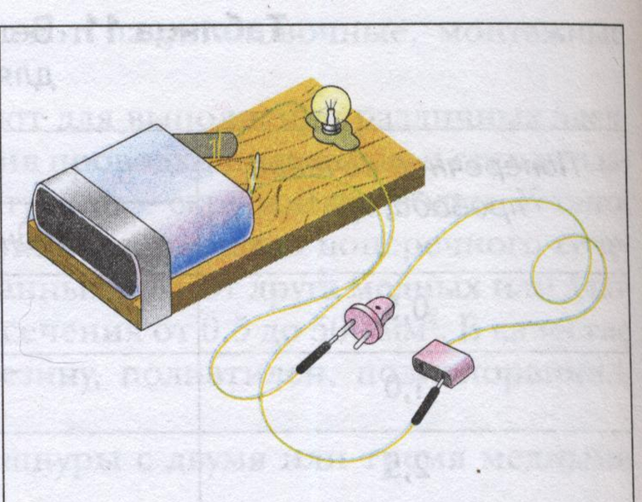
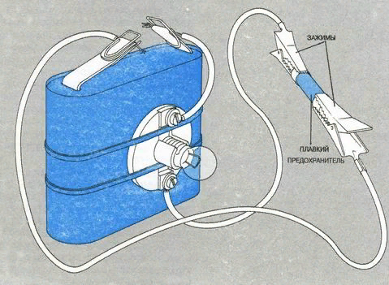
Для проверки исправности провода или шнура
Используются «пробник», или тестер проводимости.
Концы провода присоединяют к штырям вилки
«пробника». Зажженная лампочка указывает
на отсутствие разрыва в электрической цепи.
Если лампочка не горит, значит, есть
разрыв в цепи и провод необходимо
заменить на новый или отремонтировать.

Slide 13
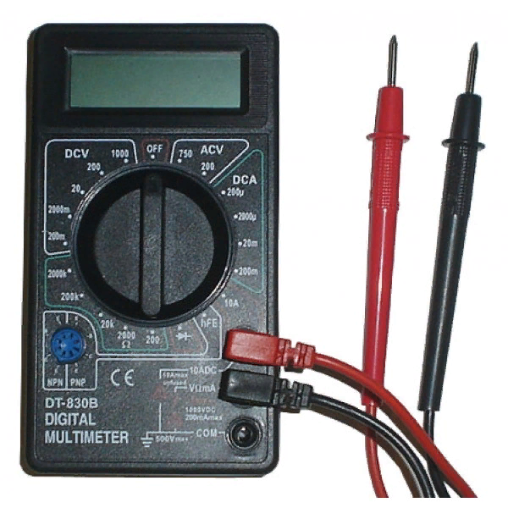
ЗНАКОМСТВО С МУЛЬТИМЕТРОМ
Итак, мультиметр – это многофункциональный измерительный прибор, также называемый универсальным тестером. С его помощью можно узнать значения сопротивления, напряжения и силы тока на участке цепи. Кроме этого, при помощи универсального тестера можно проверить целостность электрической цепи, и многие радиодетали (например, транзисторы или диоды).
Функционально мультиметр заменяет
несколько измерительных устройств:
вольтметр, амперметр, омметр.
Это очень удобно иметь компактное
устройство, способное измерить
практически все.

Slide 14
Расшифруйте марки проводов
Шбпв
Пгв
Мшдл 1х6
Мгсп 3Х0,05
Отправить на электронную почту:
vladimir89adm@gmail.com

